Slide 1

Klavieru taustiņu skaņas frekvences noteikšanas laboratorijas moduļa prototipa izstrāde
Rokoslana Amarova
2019

Slide 2
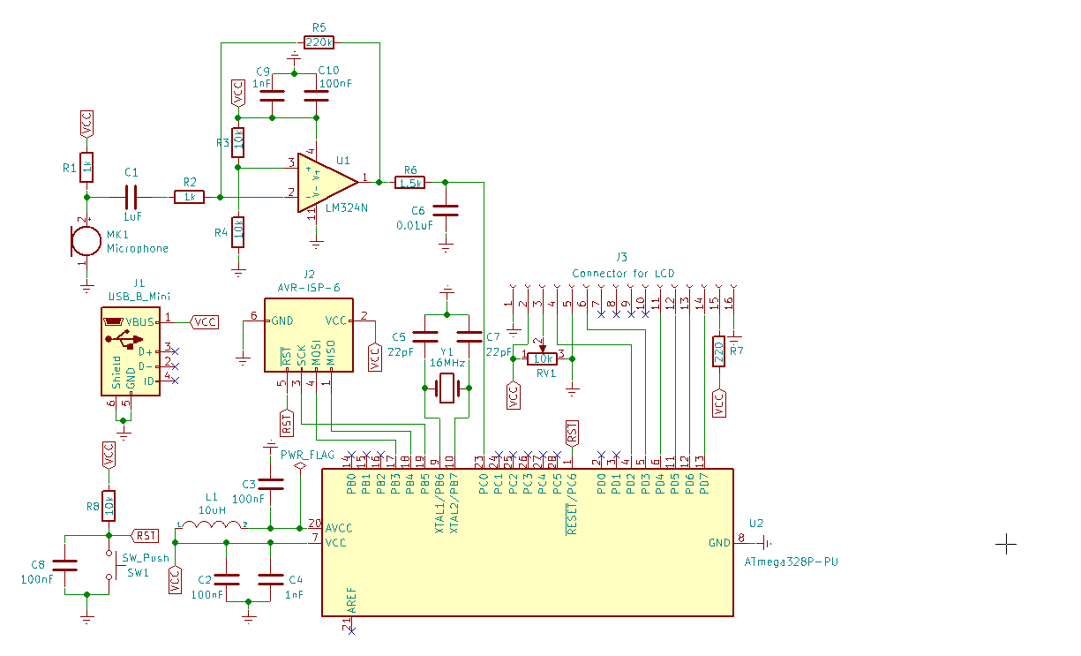
Elektriskā principiālā shēma Eeschema

Slide 3
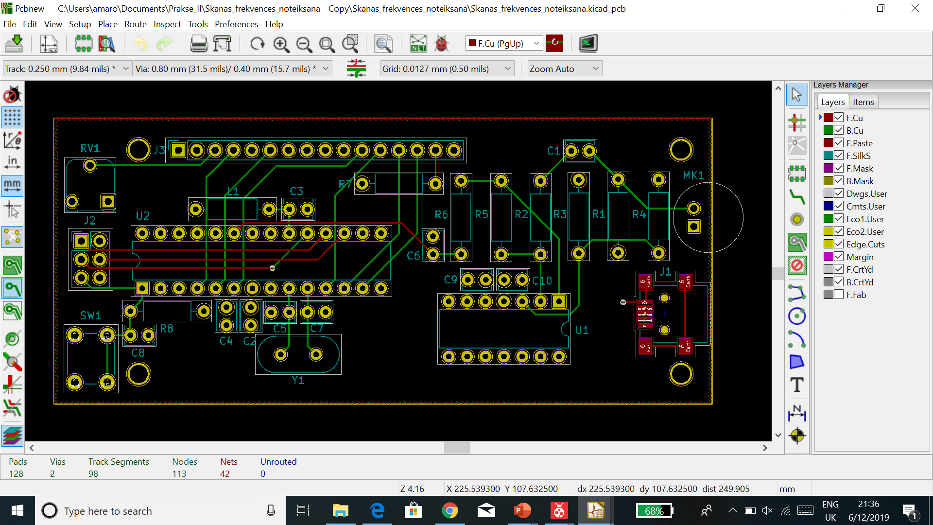
Iespiedplates trasējums Pcbnew:

Slide 4
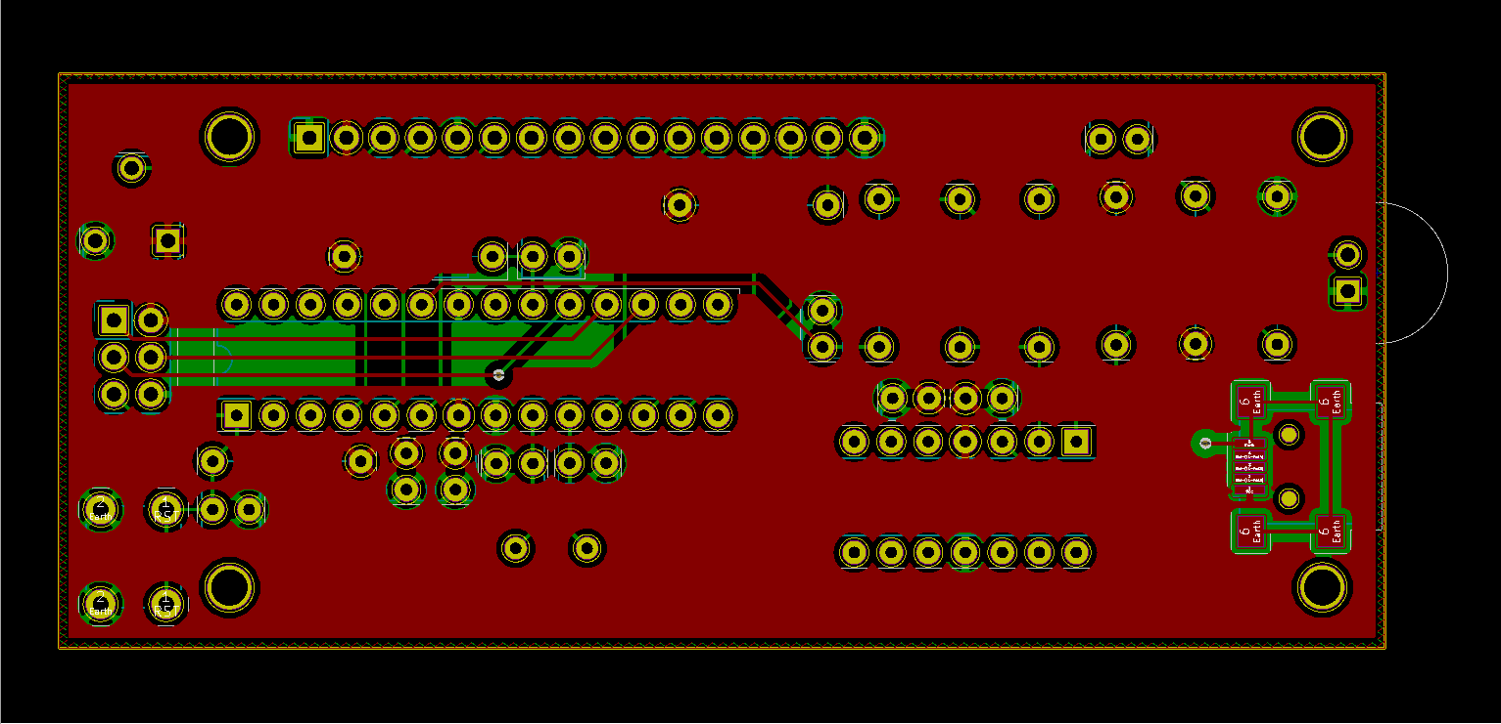
Iespiedplates trasējums Pcbnew (augšslānis):

Slide 5
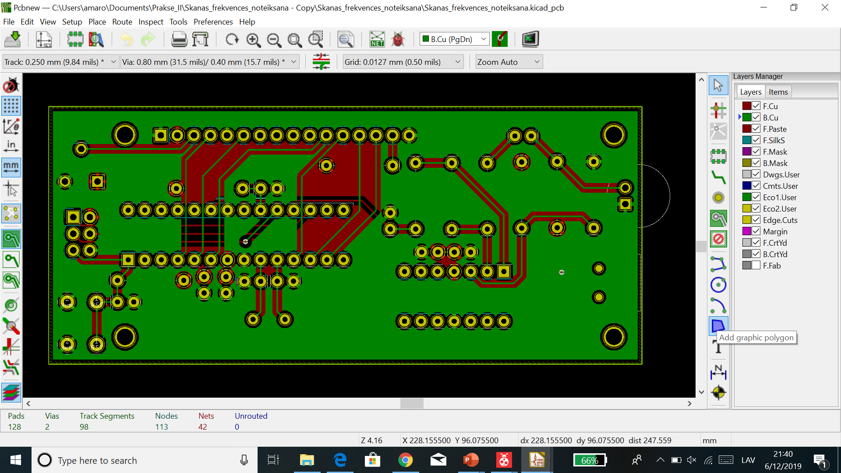
Iespiedplates trasējums Pcbnew (apakšslānis):

Slide 6
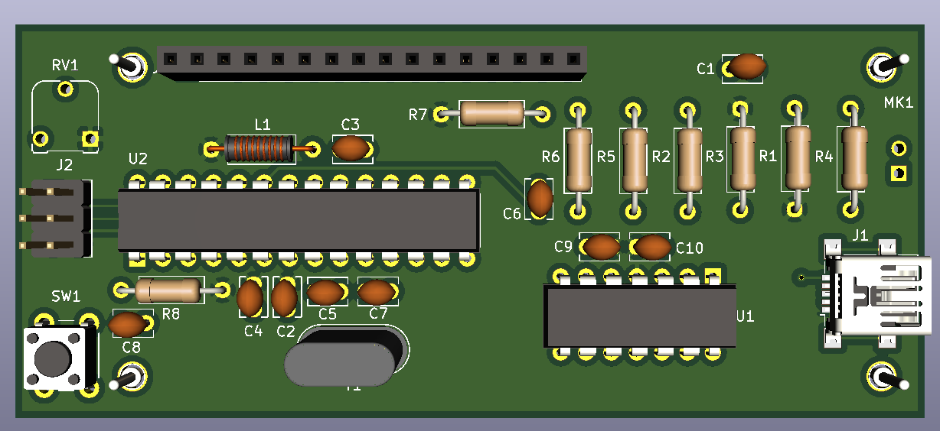
Iespiedplates izskats 3D:

Slide 7
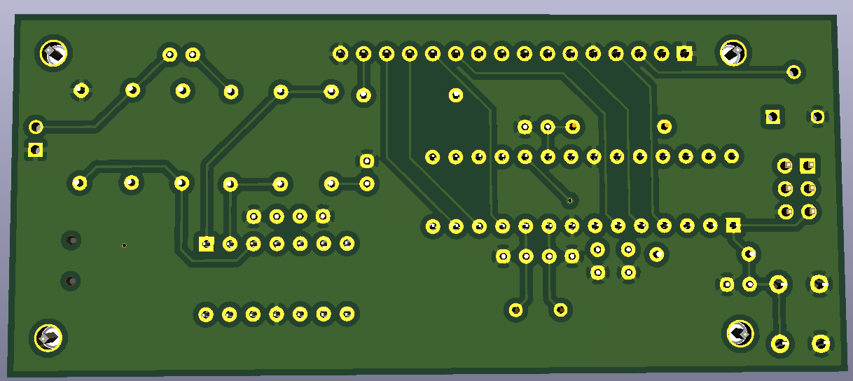
Iespiedplates izskats 3D:

Slide 8
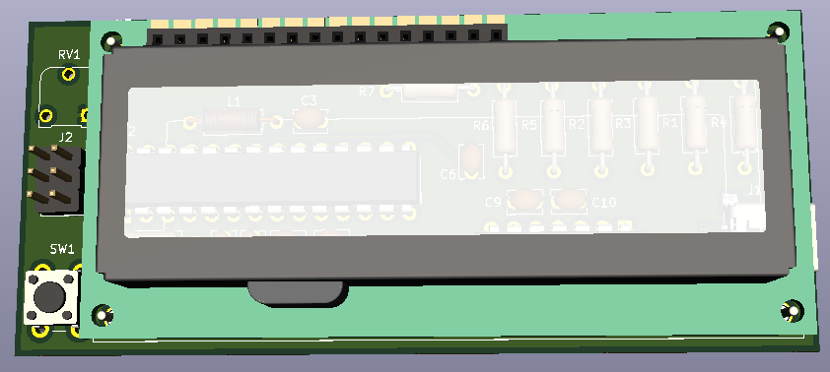
Iespiedplates izskats 3D:

Slide 9
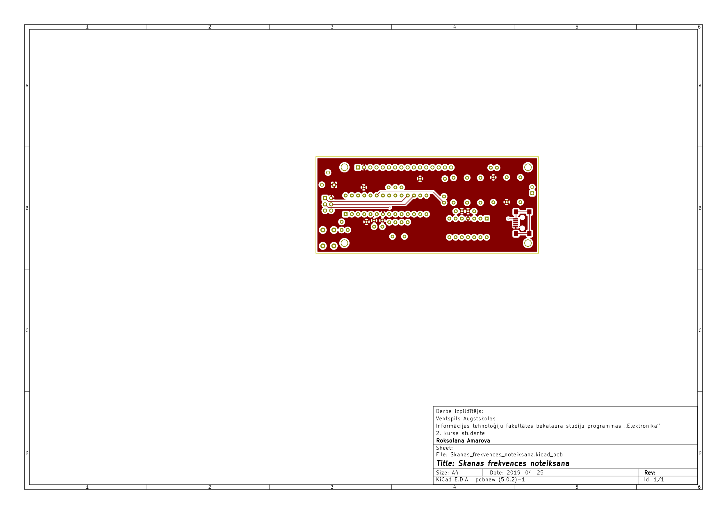
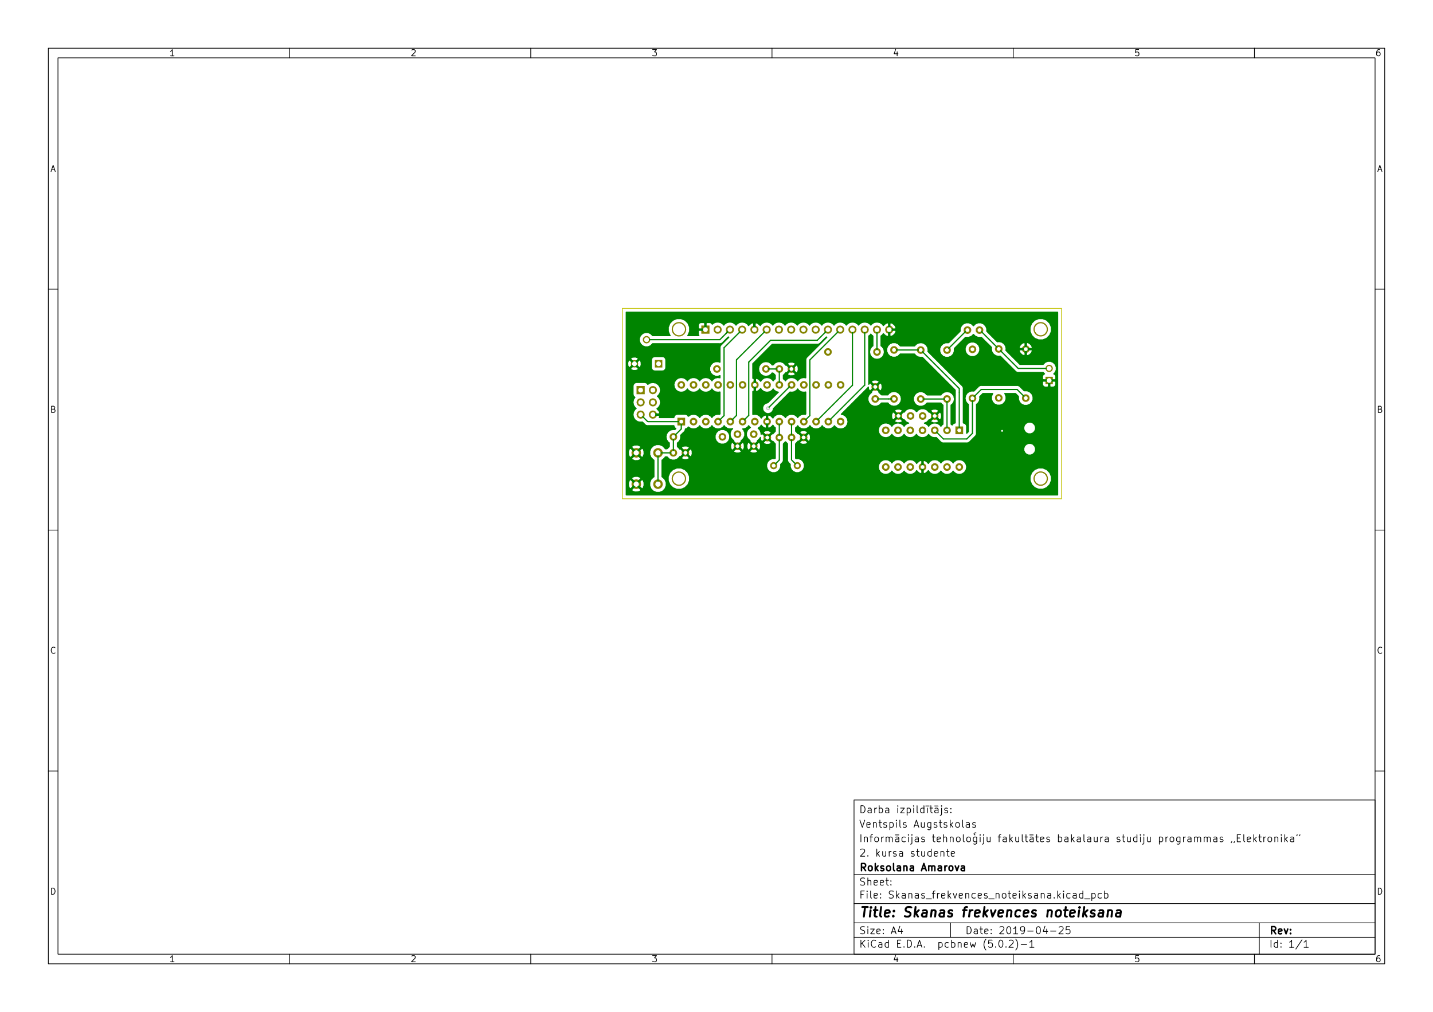
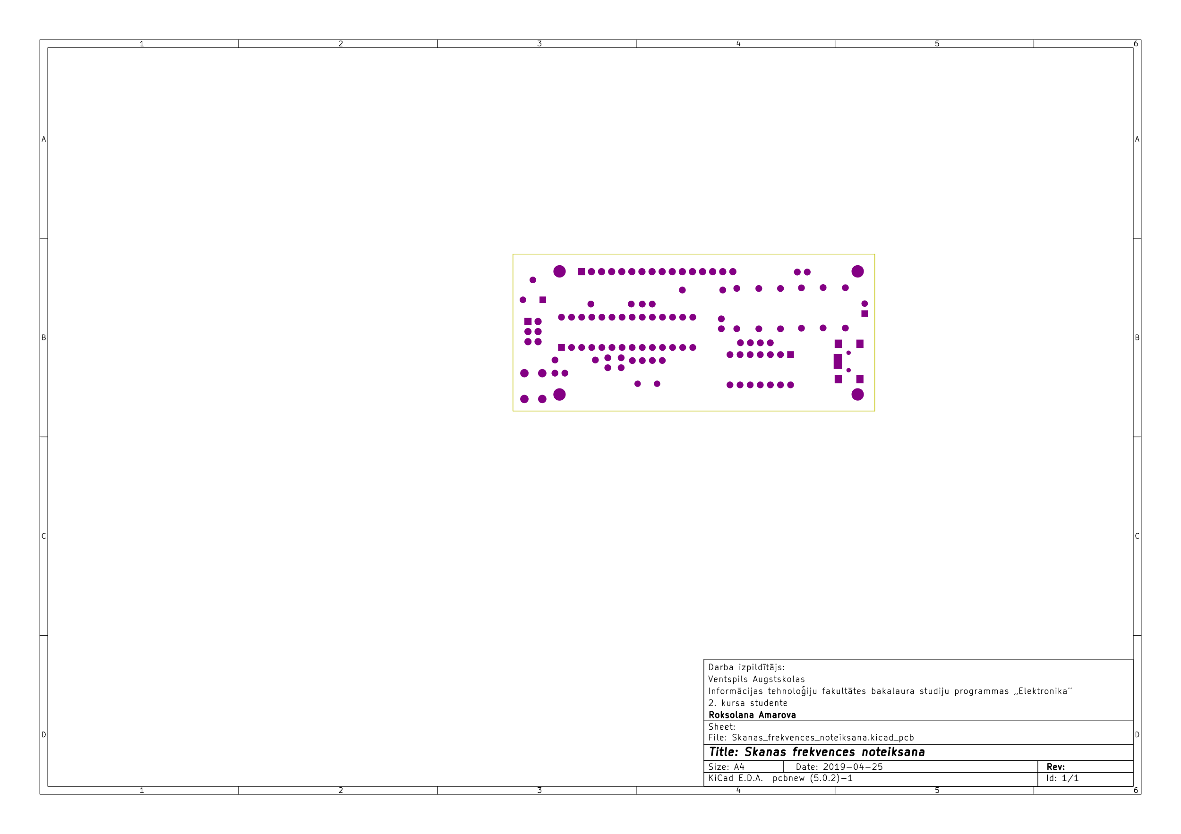
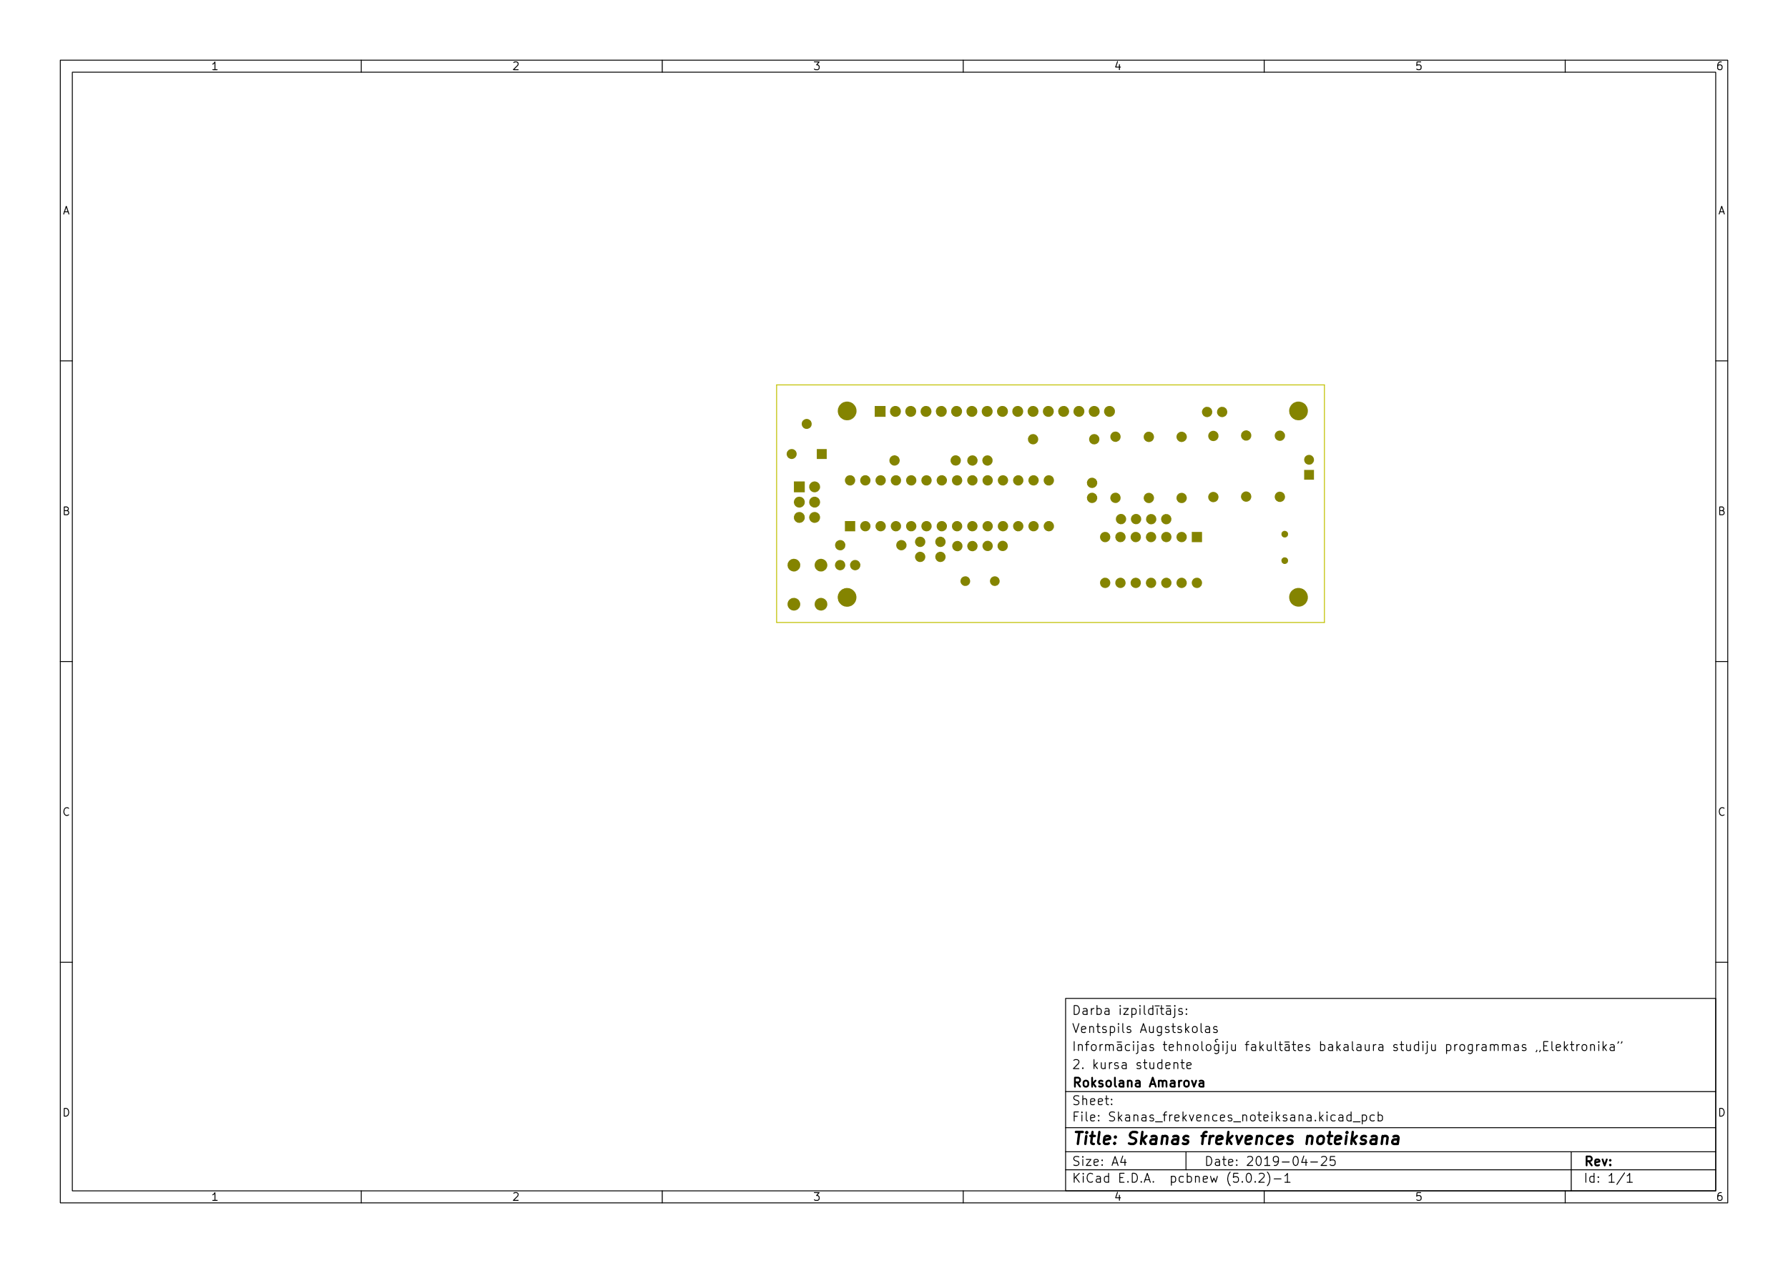
SVG faili
F.Cu
B.Cu
F.Mask
B.Mask

Slide 10
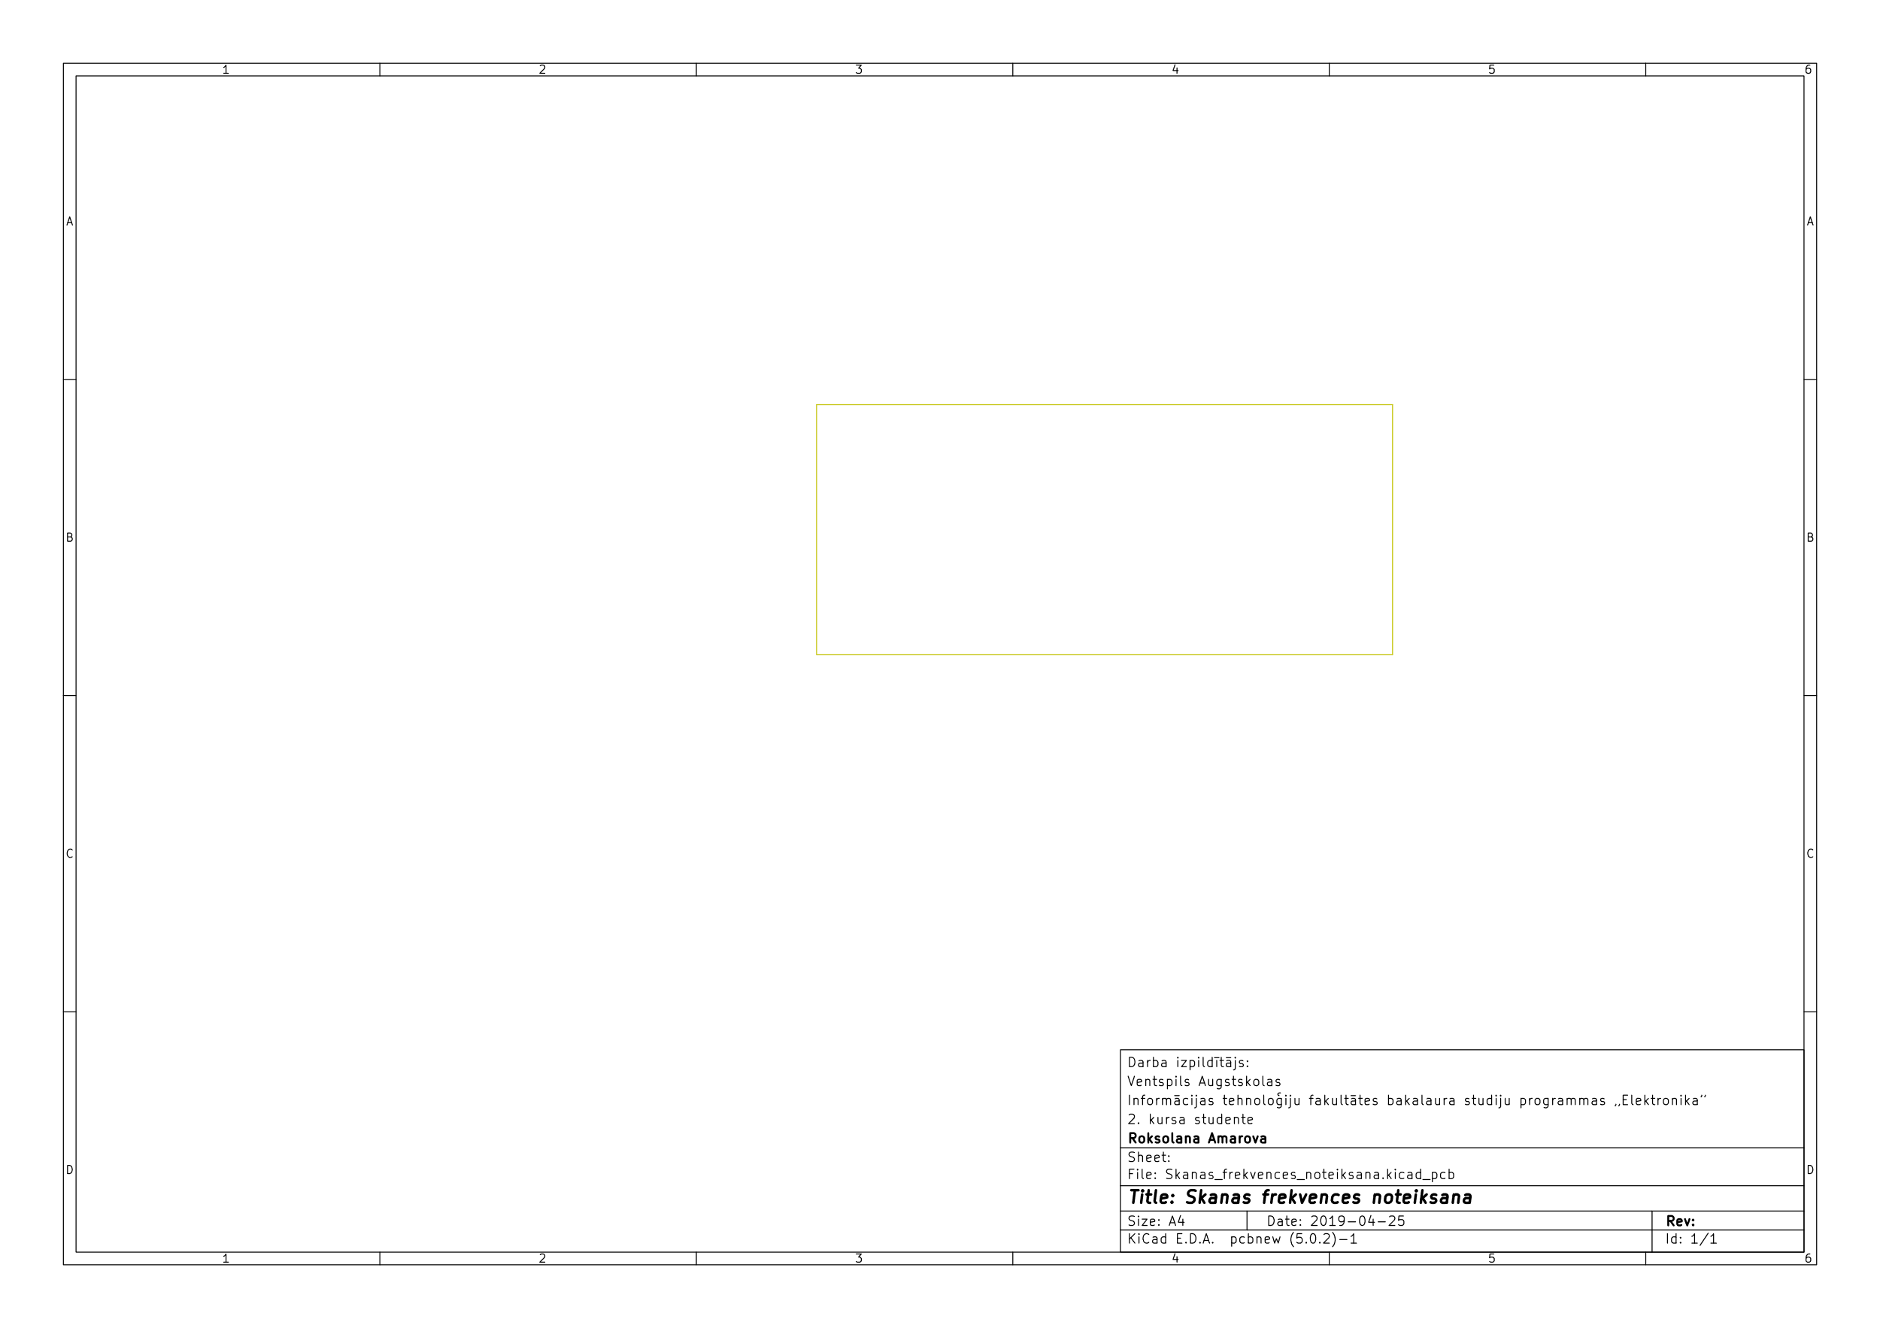
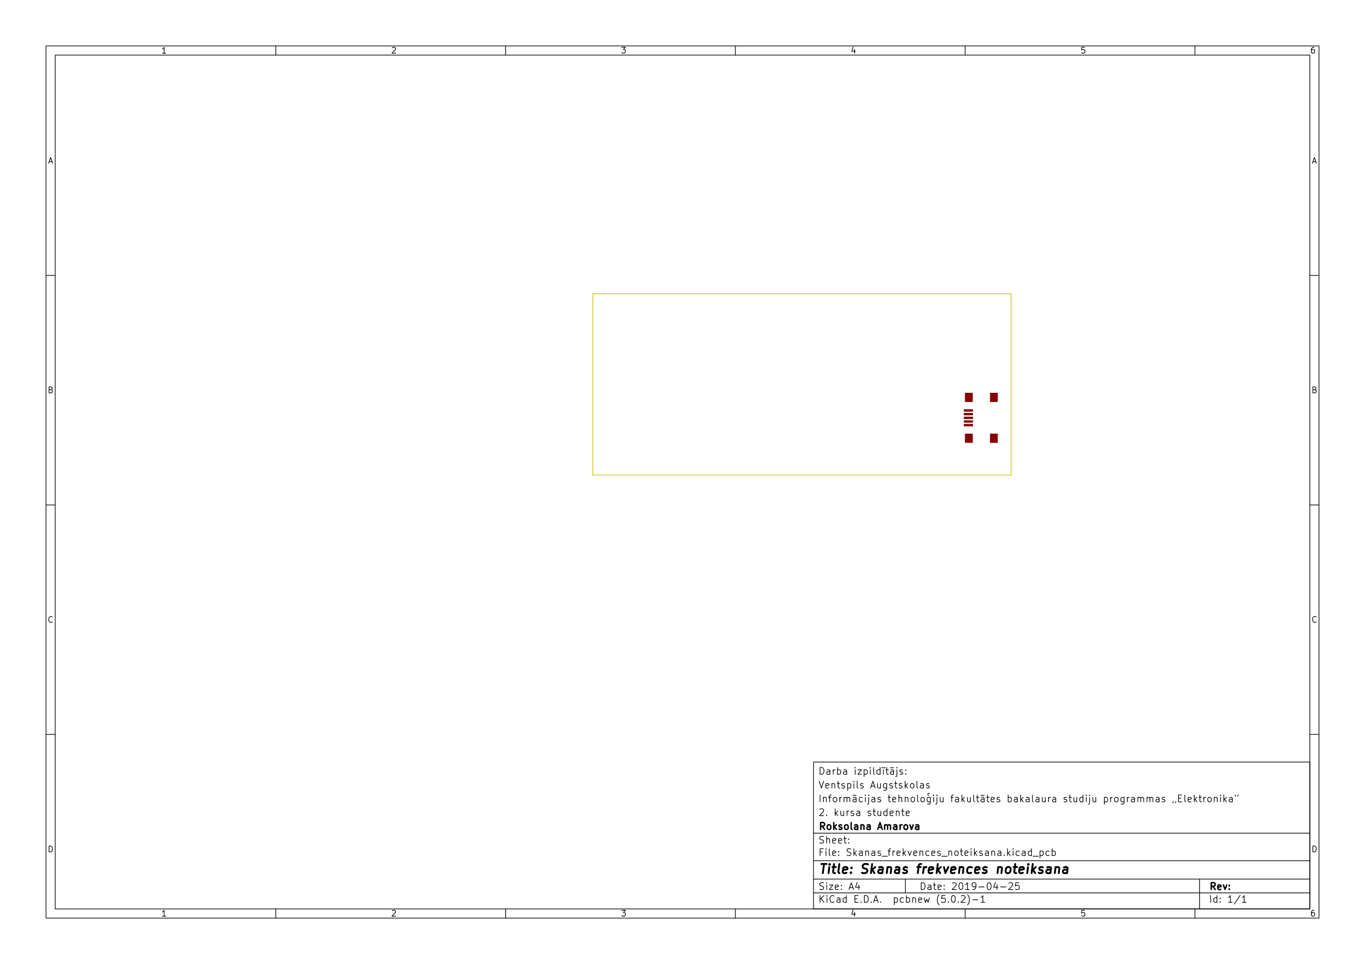
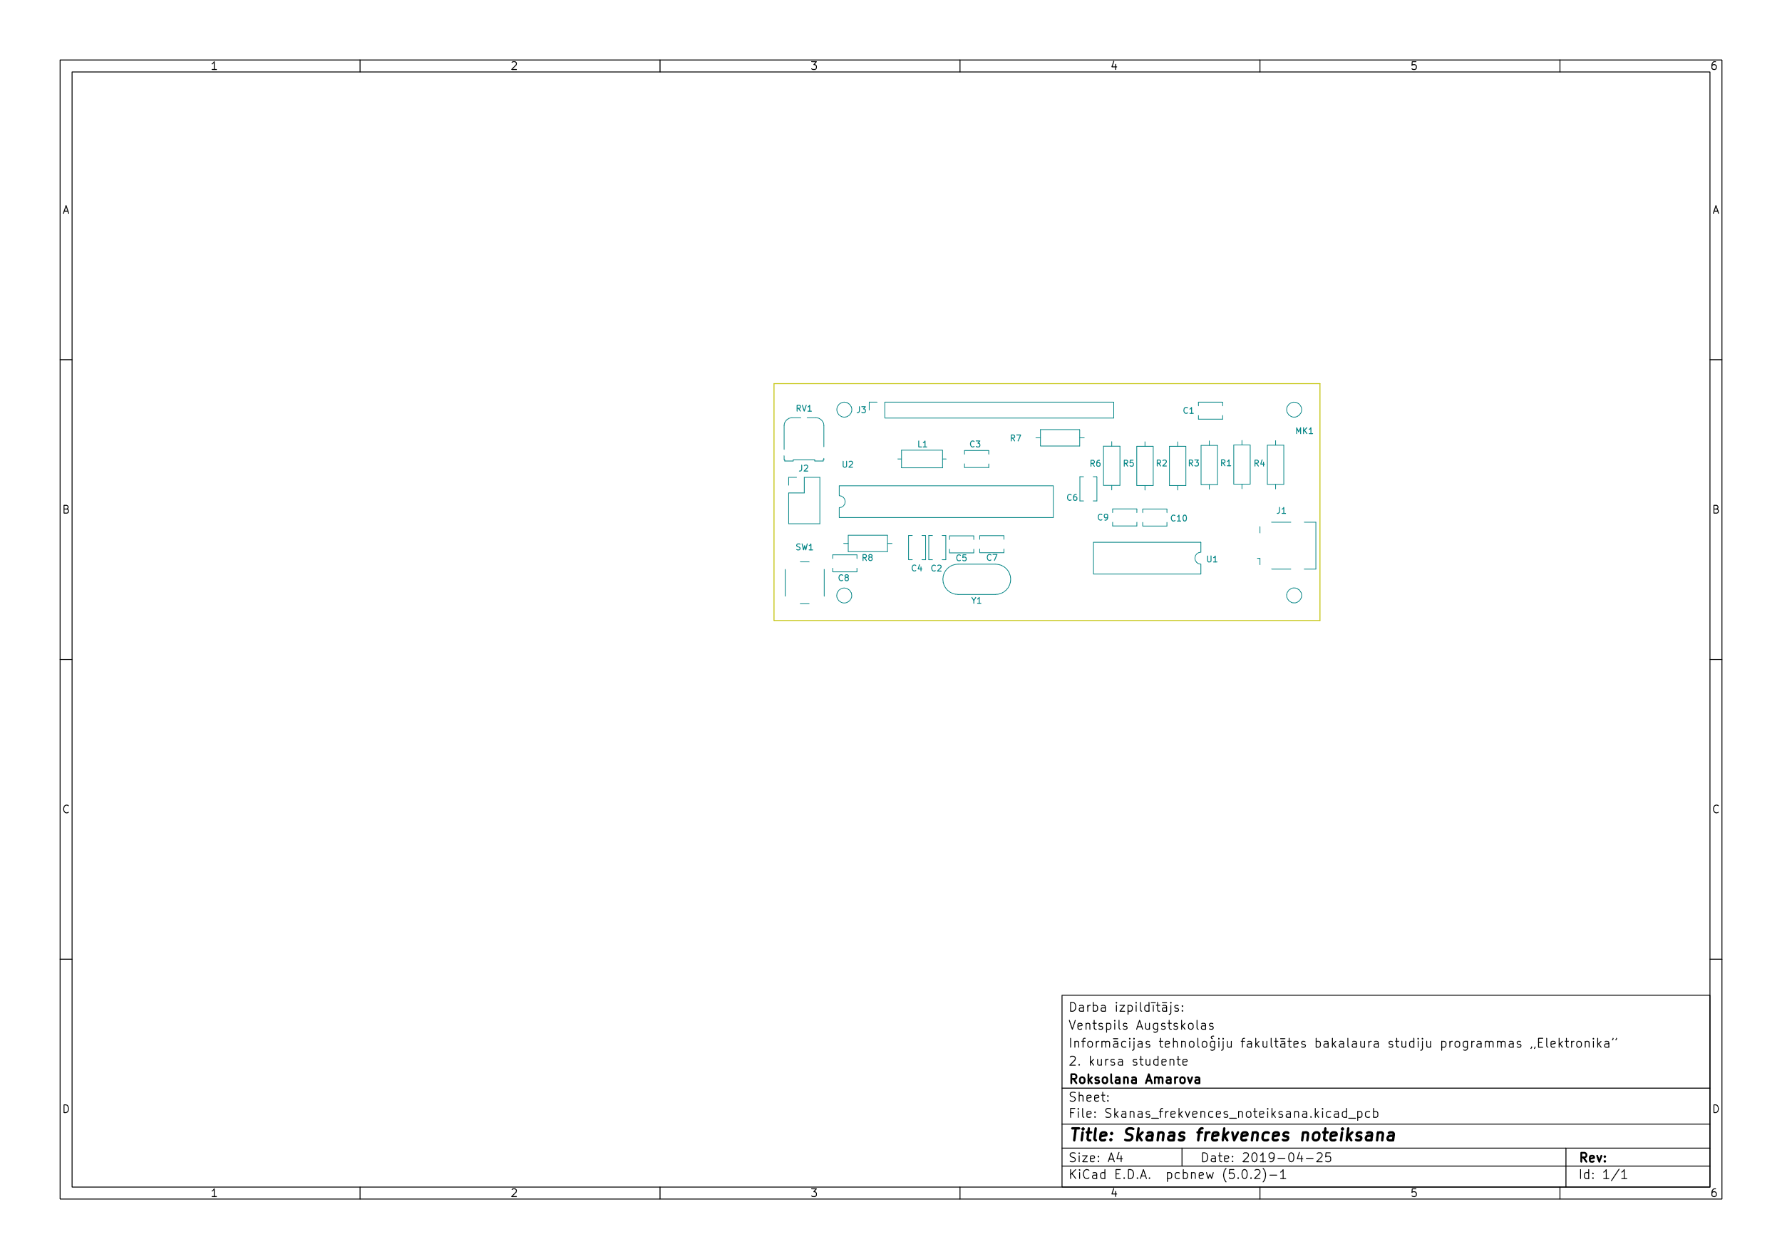
SVG faili
Edge.Cuts
F.Paste
F.SilkS

Slide 11
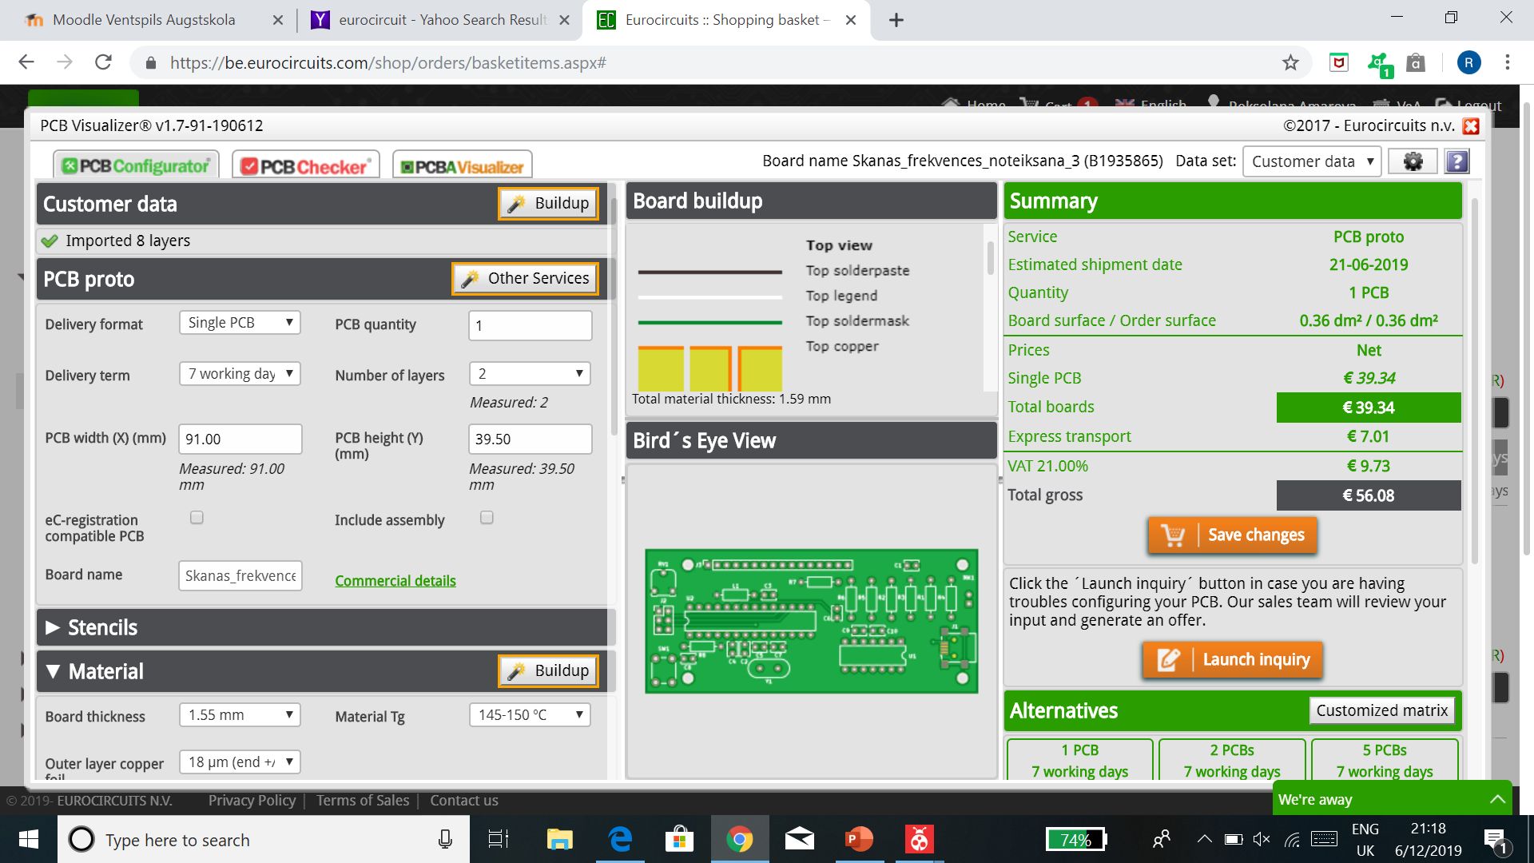
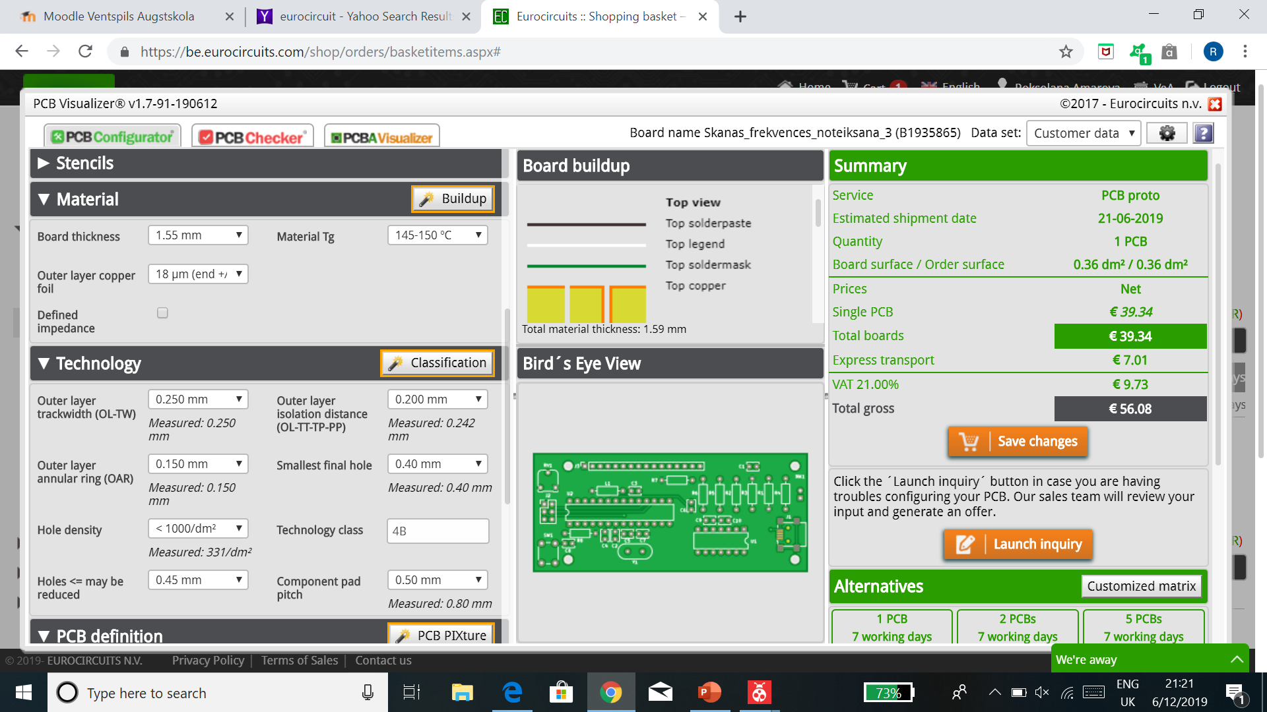
eurocircuits.com

Slide 12
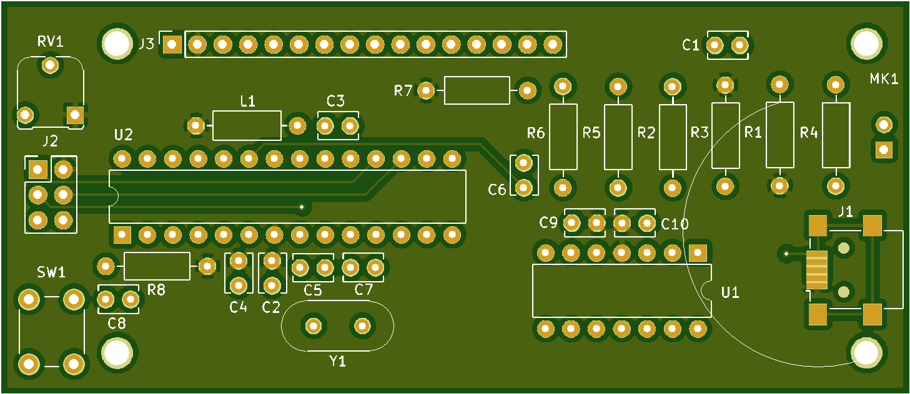
jlcpcb.com (augšslānis):

Slide 13
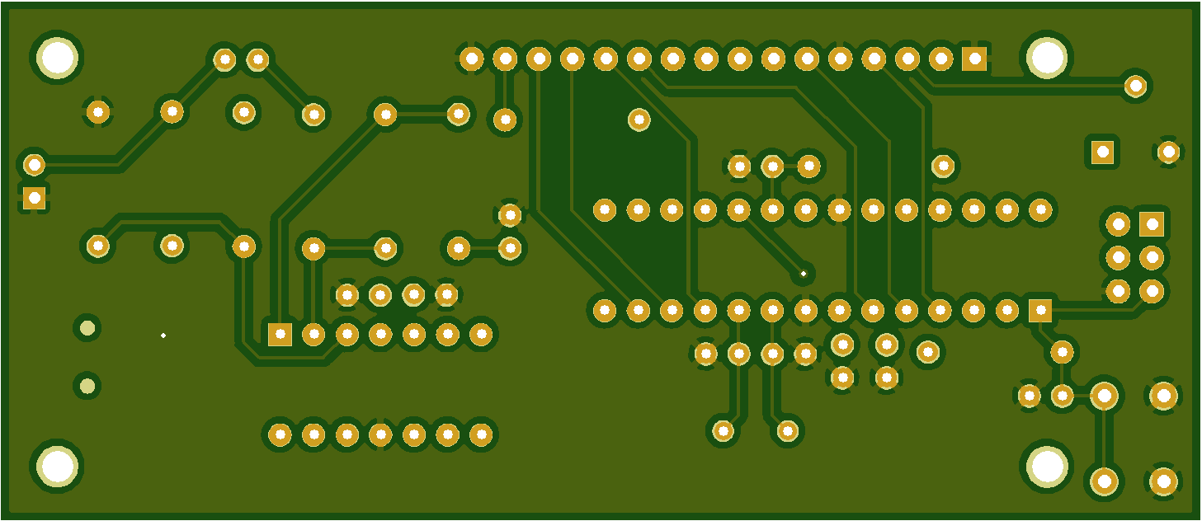
jlcpcb.com (apakšslānis):

Slide 14
Paldies par uzmanību!

